Slide 1

Sveučilište Jurja Dobrile
Fakultet informatike u Puli
Korištenje Pythona pri ispitivanju svojstava
binarne relacije nad zadanim skupom
Kolegij: Matematika 1
Studenti: Tin Pritišanac, Neven Davidović, Noel Modrušan
Veljača 2022.

Slide 2
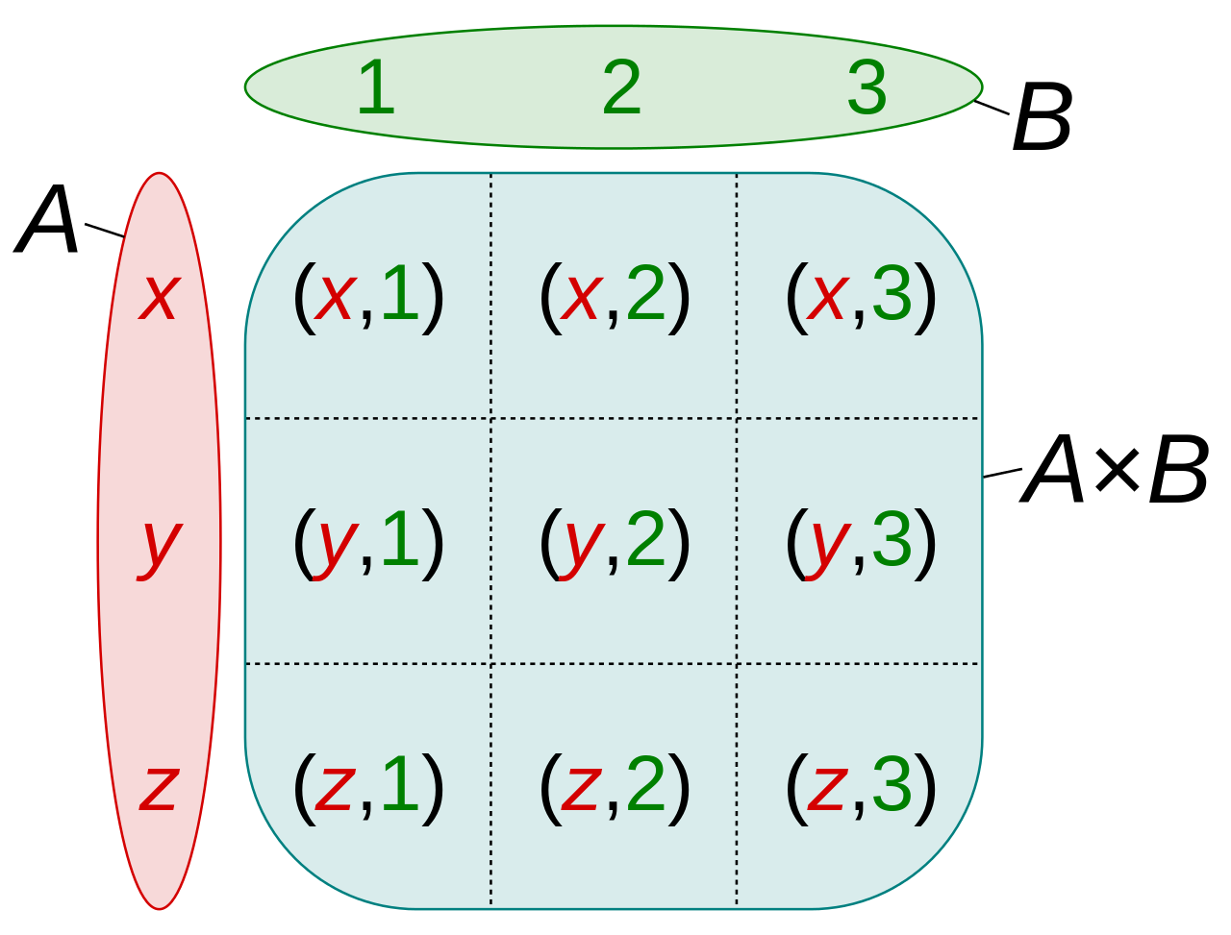
Sadržaj
Općenito o binarnoj relaciji
Svojstva binarne relacije
Demonstracija rada programa
(a,b)
∀(x,y) ∈ ρ ∧ (y,z) ∈ ρ ⇒ (x,z) ∈ ρ
∀ x ∈ A:(xRx)
∀ x ∈ A: ⌐(xRx)
∀(x,y) ∈ A × A : (x,y) ∈ ρ ⇒(y,x) ∈ ρ
∀(x,y) ∈ A × A, (x,y) ∈ ρ ∧ (y,x) ∈ ρ ⇒ x = y
∀(x,y) ∈A: xRy ⇒ ⌐(yRx)

Slide 3
Sadržaj
Općenito o binarnoj relaciji
Svojstva binarne relacije
Demonstracija rada programa
Uređeni par
∀(x,y) ∈ ρ ∧ (y,z) ∈ ρ ⇒ (x,z) ∈ ρ
∀ x ∈ A:(xRx)
Kartezijev produkt
∀ x ∈ A: ⌐(xRx)
∀(x,y) ∈ A × A: (x,y) ∈ ρ ⇒(y,x) ∈ ρ
Definicija binarne relacije
∀(x,y) ∈ A × A, (x,y) ∈ ρ ∧ (y,x) ∈ ρ ⇒ x = y
∀(x,y) ∈A: xRy ⇒ ⌐(yRx)

Slide 4
Sadržaj
Općenito o binarnoj relaciji
Svojstva binarne relacije
Demonstracija rada programa
Tranzitivnost
(a,b)
∀(x,y) ∈ ρ ∧ (y,z) ∈ ρ ⇒ (x,z) ∈ ρ
∀ x ∈ A → (xRx)
Refleksivnost
∀ x ∈ A → ⌐ (xRx)
∀(x,y) ∈ A × A vrijedi (x,y) ∈ ρ ⇒(y,x) ∈ ρ
Antirefleksivnost
∀(x,y) ∈ A × A, (x,y) ∈ ρ ∧ (y,x) ∈ ρ ⇒ x = y
∀(x,y) ∈A: xRy → ⌐(yRx)
Simetričnost
Antisimetričnost
Asimetričnost

Slide 5
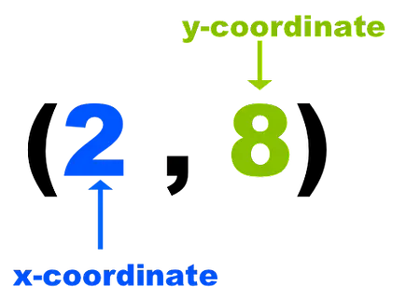


Sadržaj
Općenito o binarnoj relaciji
Što je uređeni par?
osnovna n-torka
Uređeni par
(_,_)
Kartezijev produkt
Kada su uređeni parovi jednaki, a kada nisu?
Definicija binarne relacije
Ovi uređeni parovi su jednaki kada su objekti na prvoj koordinati i na drugoj koordinati jednaki onima u drugom paru na istim mjestima.

Slide 6



Sadržaj
Općenito o binarnoj relaciji
Def. A x B = {(x,y)| x∈A,y ∈ B}
Gdje su A i B skupovi
Uređeni par
A x A = A x A
Kartezijev produkt
Definicija binarne relacije
A x B = B x A
nisu isti
A x Ø = Ø
Prazan skup
množenjem skupova dobivamo parove

Slide 7
Sadržaj
Općenito o binarnoj relaciji
Def. Neka je A neki skup. Svaki podskup R od A × A nazivamo binarna relacĳa.
Činjenicu (x, y) ∈ R zapisujemo i xRy.
Uređeni par
Kartezijev produkt
Definicija binarne relacije
Može imati svojstva poput:
Tranzitivnosti
Refleksivnosti
Antirefleksivnosti
Simetričnosti
Antisimetričnosti
Asimetričnosti
Svojstva binarne relacije

Slide 8
Sadržaj
Svojstva binarne relacije
Def. Neka je ρ binarna relacija na skupu A. Binarna relacija je tranzitivna ako su (x,y) ∈ ρ ∧ (y,z) ∈ ρ ⇒ (x,z) ∈ ρ.
Tranzitivnost
Refleksivnost
ρ ={(1,1),(1,2),(1,3),(1,4)}
Antirefleksivnost
1 2 3 4
1
Simetričnost
2
3
Antisimetričnost
4
(1,1)(1,2)(1,3)(1,4)
(_,_)(_,_)(_,_)
Asimetričnost

Slide 9

Sadržaj
Svojstva binarne relacije
Def. Relacija je refleksivna ako za ∀ x ∈ A vrijedi (xRx) .Ovo znači da je relacija refleksivna ako je svaki element u odnosu sam sa sobom.
Tranzitivnost
A={2,4,7}
A x A
Refleksivnost
Antirefleksivnost
 | 2 | 4 | 7
2 | (2,2) | (2,4) | (2,7)
4 | (4,2) | (4,4) | (4,7)
7 | (7,2) | (7,4) | (7,7)
R1={(2,2),(4,4),(7,7)}
Simetričnost
R2={(2,4),(4,2),(7,7)}
R3={(2,2),(4,4),(7,2)}
Antisimetričnost
Asimetričnost

Slide 10
Sadržaj
Svojstva binarne relacije
Def. Binarna je relacija antirefleksivna ako za ∀ x ∈ A vrijedi da ~(xRx).
To znači da niti jedan element nekog zajedničkog skupa nije u
u odnosu sam sa sobom.
Tranzitivnost
Refleksivnost
A={1,2,6}
A x A
Antirefleksivnost
 | 1 | 2 | 6
1 | (1,1) | (1,2) | (1,6)
2 | (2,1) | (2,2) | (2,6)
6 | (6,1) | (6,2) | (6,6)
R1={(2,2),(1,1),(6,6)}
Simetričnost
R2={(2,2),(1,6),(6,1)}
Antisimetričnost
R3={(1,2),(1,6),(6,1)}
Asimetričnost

Slide 11
Sadržaj
Svojstva binarne relacije
Def. Neka je ρ binarna relacija na skupu A. Binarna relacija je simetrična ako za svaki (x,y) ∈ A × A vrijedi (x,y) ∈ ρ ⇒ (y,x) ∈ ρ. To znači za svaki uređeni par (x,y) mora postojati i (y,x) kako bi bio zadovoljen uvjet simetričnosti.
Tranzitivnost
Refleksivnost
A={2,4,7}
A x A
Antirefleksivnost
 | 2 | 4 | 7
2 | (2,2) | (2,4) | (2,7)
4 | (4,2) | (4,4) | (4,7)
7 | (7,2) | (7,4) | (7,7)
R1={(2,4),(4,2),(7,2)}
Simetričnost
R2={(2,4),(4,2),(7,2),(2,7)}
Antisimetričnost
Asimetričnost

Slide 12
Sadržaj
Svojstva binarne relacije
Def. Neka je ρ binarna relacija na skupu A. Binarna je relacija antisimetrična ako za svaki ∀(x,y) ∈A: (xRy ∧ (yRx) ⇒x=y. To znači da ako za svaki uređeni par relacije (x,y) postoji i (y,x), tada mora vrijediti x = y.
Tranzitivnost
Refleksivnost
A={2,4,7}
A x A
Antirefleksivnost
 | 2 | 4 | 7
2 | (2,2) | (2,4) | (2,7)
4 | (4,2) | (4,4) | (4,7)
7 | (7,2) | (7,4) | (7,7)
R1={(2,4),(4,2),(7,2)}
Simetričnost
R2={(2,2),(4,2),(7,2)}
Antisimetričnost
Asimetričnost

Slide 13
Sadržaj
Svojstva binarne relacije
Def. Binarna relacija je asimetrična kada za∀(x,y) ∈A: xRy ⇒ ⌐(yRx).
Tranzitivnost
Refleksivnost
A={2,4,7}
A x A
Antirefleksivnost
 | 2 | 4 | 7
2 | (2,2) | (2,4) | (2,7)
4 | (4,2) | (4,4) | (4,7)
7 | (7,2) | (7,4) | (7,7)
R1={(2,4),(4,2),(7,2)}
Simetričnost
R2={(2,4),(2,7),(7,4)}
Antisimetričnost
Asimetričnost

Slide 14
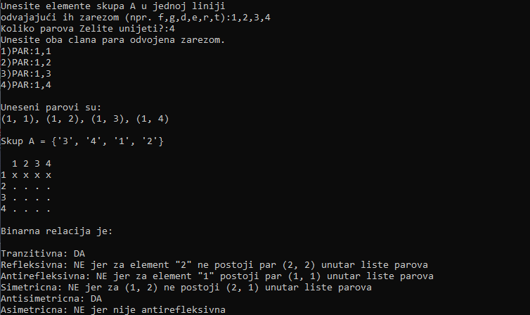


Slide 15
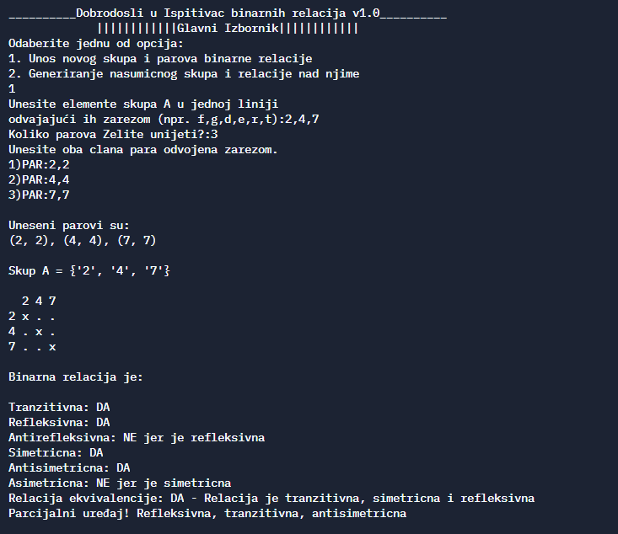

Slide 16
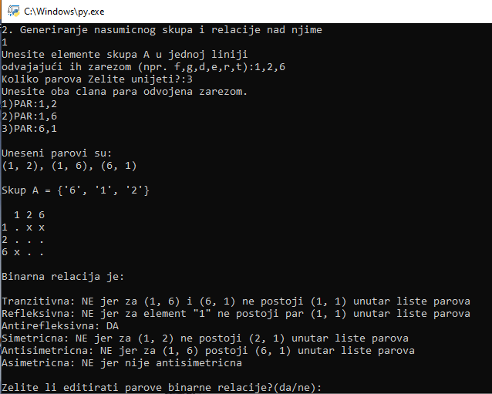

Slide 17
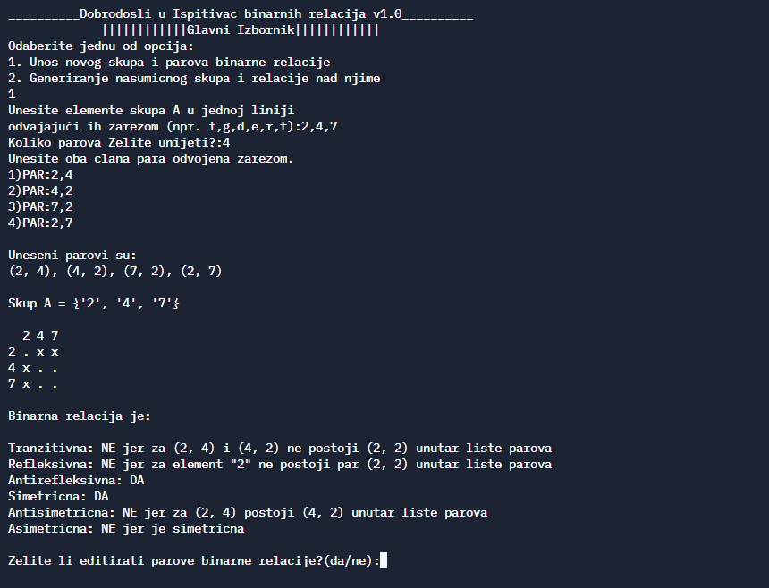

Slide 18
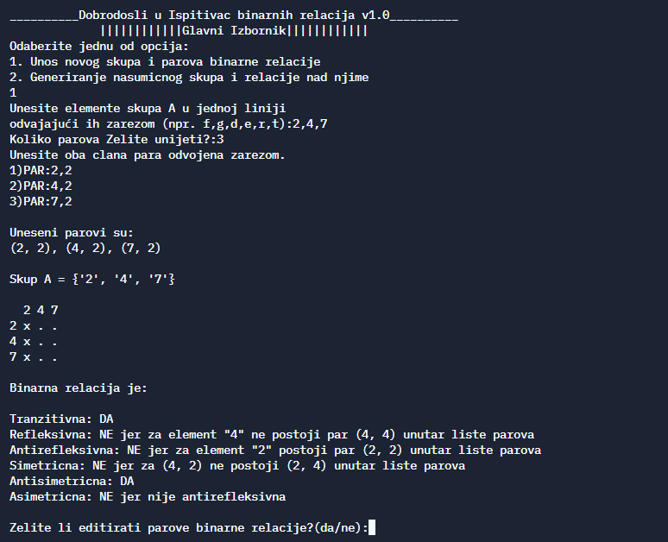

Slide 19
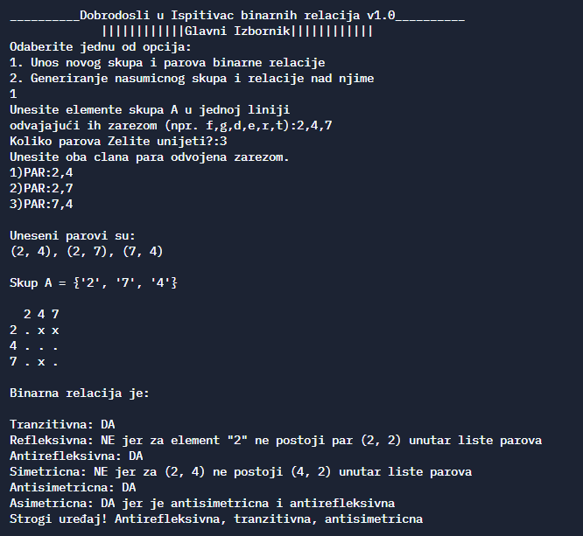

Slide 20
Zaključak
Ovaj program smo napravili za učenje i ispitivanje svojstava binarnih relacija.
Nadamo se da će u budućnosti pomoći studentima koji se budu bavili binarnim
relacijama.

Slide 21
Literatura
Papić, P., Uvod u teoriju skupova, HMD, 2000.
Mladen Vuković ,Teorija skupova, Zagreb,2015.

